Slide 1
Математика
1 клас
Урок 30
Числа 1-9. Порівняння чисел

Slide 2
Організація класу
Добрий день, дорогі друзі!
Добрий день!
На вас чекає гарний день.
Бачу, всі веселі і здорові
До уроку всі готові!

Slide 3
Правила уроку «Дай мені 5»
ротик мовчить
вуха слухають
очі дивляться
руки, ноги не рухаються
голова працює
Дай мені 5

Slide 4
Лічба в порядку зростання (спадання), порядкові числа
1
2
3
4
5
6
7
8
9
10

Slide 5
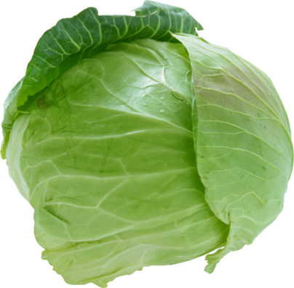
Лічба
Чого є два? Чого п’ять?
А чого вісім?
Чого найбільше?
Чого найменше?
Скільки додати огірків (капустин), щоб їх стало порівну з помідорами?
Скільки прибрати помідорів, щоб їх стало порівну з огірками (капустинами)?

Slide 6
Віршована задача
На березі річки
Три жабки сиділи.
До них пристрибали ще п'ять.
Зможеш всіх порахувать?
3 + 5 = 8

Slide 7
Віршована задача
Вісім вантажівок у гаражі стояли,
Дві з них у рейс сьогодні відправляли.
Хто уміє рахувати?
Скільком треба зачекати?
8 – 2 = 6

Slide 8
Віршована задача
Вісім кульок ми до свята придбали.
Певно, слабенько ми їх прив'язали,
Бо аж дві кульки у небо злетіли.
Скільки ж кульок у нас залишилось?
8 – 2 = 6

Slide 9
Віршована задача
Вісім друзів-м'ячиків стрибали і крутились.
В їхню компанію ще м’ячики просились.
Скотилось скільки м'ячиків?
Може, хтось підкаже?
І скільки тепер стало їх,
хто усім розкаже?
8 + 1 = 9

Slide 10
Повідомлення теми та завдань уроку
Сьогодні ми будемо повторювати числа від 1 до 9.
1
2
3
4
5
6
7
8
9
10
9
9
9
9

Slide 11
Робота в зошиті
Назви числа. В якому порядку вони записані?
Закінчи цей рядок в порядку спадання.
Запиши «сусідів» чисел 4 і 8
Закінчи нерівності
>
<
<
>

Slide 12
Доповни за малюнками склад числа 9
9 = 1 +
8
9 = 2 +
7
9 = 3 +
6
9 = 4 +
5

Slide 13
Робота в зошиті в клітинку
Доповни рівності за малюнком. Запиши в зошиті
3
4
3
2
6 + = 9
5 + = 9
5 + = 8
6 + = 8

Slide 14
Робота в зошиті
Обведи 9 цукерок.
Зошит.
Сторінка
59 №18

Slide 15
Робота в зошиті
З’єднай число й відповідну кісточку доміно.
5
6
7
8
9
Зошит.
Сторінка
59 №20

Slide 16
Робота в зошиті
У кожній таблиці мають бути записані числа від 1 до 9.
Запиши пропущені числа.
1
2
3
9
7
5
1
2
3
4
5
6
1
3
8
4
5
6
7
8
9
4
2
6
7
8
9
Зошит.
Сторінка
60 №24

Slide 17
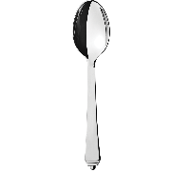
Закріплення складу числа 9
Скільки чого залишилось у шафі?
У шафі було
Взяла
5
1
3

Slide 18
Закріплення складу числа 9
Скільки чого залишилось у шафі?
У шафі було
Взяла
6
4
2

Slide 19
Вправа «Обмін думками»
Доповни речення:
Число 9 слідує за числом …
8
Число 8 передує числу …
9
Цукерок більше у коробці …
3 і 2
3 і 3

Slide 20
Рефлексія
Цеглинку лего підійми, зустріч нашу оціни.
Все було легко!
Я дуже втомився!
Було цікаво!
У мене все вийшло!
Було складно!

